Slide 1
РАЗРАБОТКА ВЕБ-ПРИЛОЖЕНИЯ ДЛЯ ПРОДАЖИ ОДЕЖДЫ
Министерство образования и науки Республики Башкортостан Государственное автономное профессиональное образовательное учреждение Уфимский колледж статистики, информатики и вычислительной техники
Студент группы: 19П-3 Галкин И.Д.
Руководитель дипломного проекта: Каюмов С. А.
Уфа – 2023

Slide 2
Цель и задачи работы
Целью дипломного проекта является повышение эффективности продажи одежды в интернет-магазине.
Для достижения поставленной цели необходимо решить следующие задачи:
- изучить предметную область;
- спроектировать базу данных;
- разработать дизайн веб-приложения;
- разработать и протестировать веб-приложение.

Slide 3
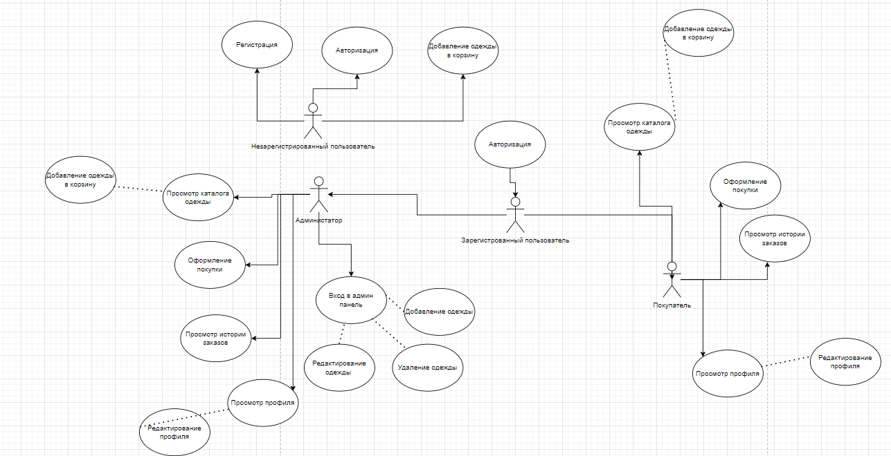
Диаграмма прецедентов

Slide 4
Входная и выходная информация
Входная информация представлена в виде входных документов: список одежды и их атрибутов, а также информация о клиентах.
Выходная информация представлена в виде списка заказов.

Slide 5
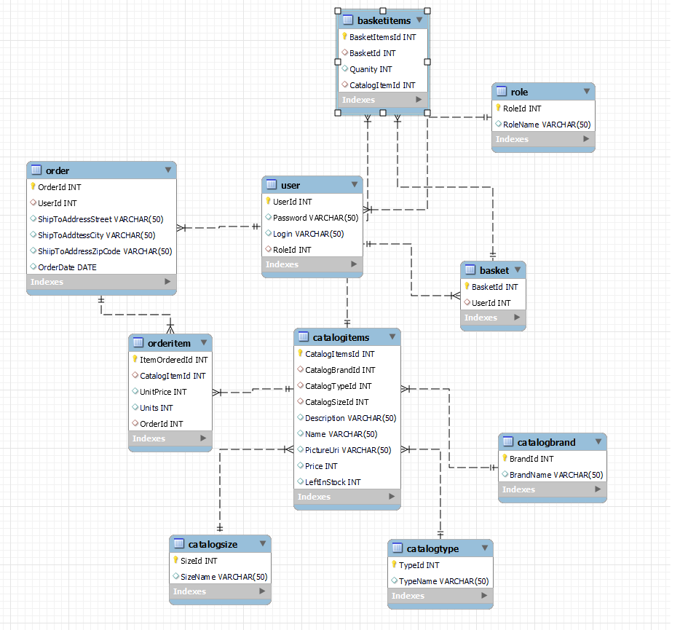

Схема отношений

Slide 6




Инструменты разработки

Slide 7
Руководство пользователя SHOPONLINE
Цель руководства пользователя заключается в расписании подробной инструкции и информации для пользователя, чтобы он смог самостоятельно пользоваться программой и правильно ее эксплуатировал.

Slide 8
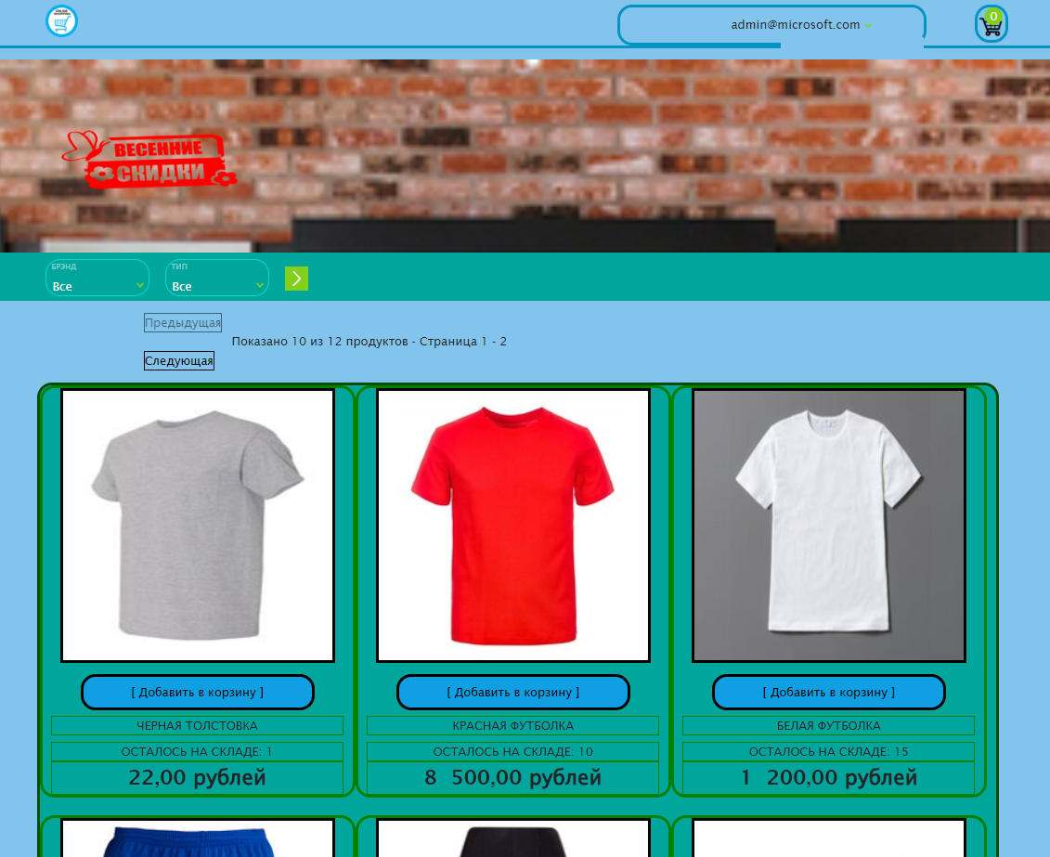
Окно каталога

Slide 9
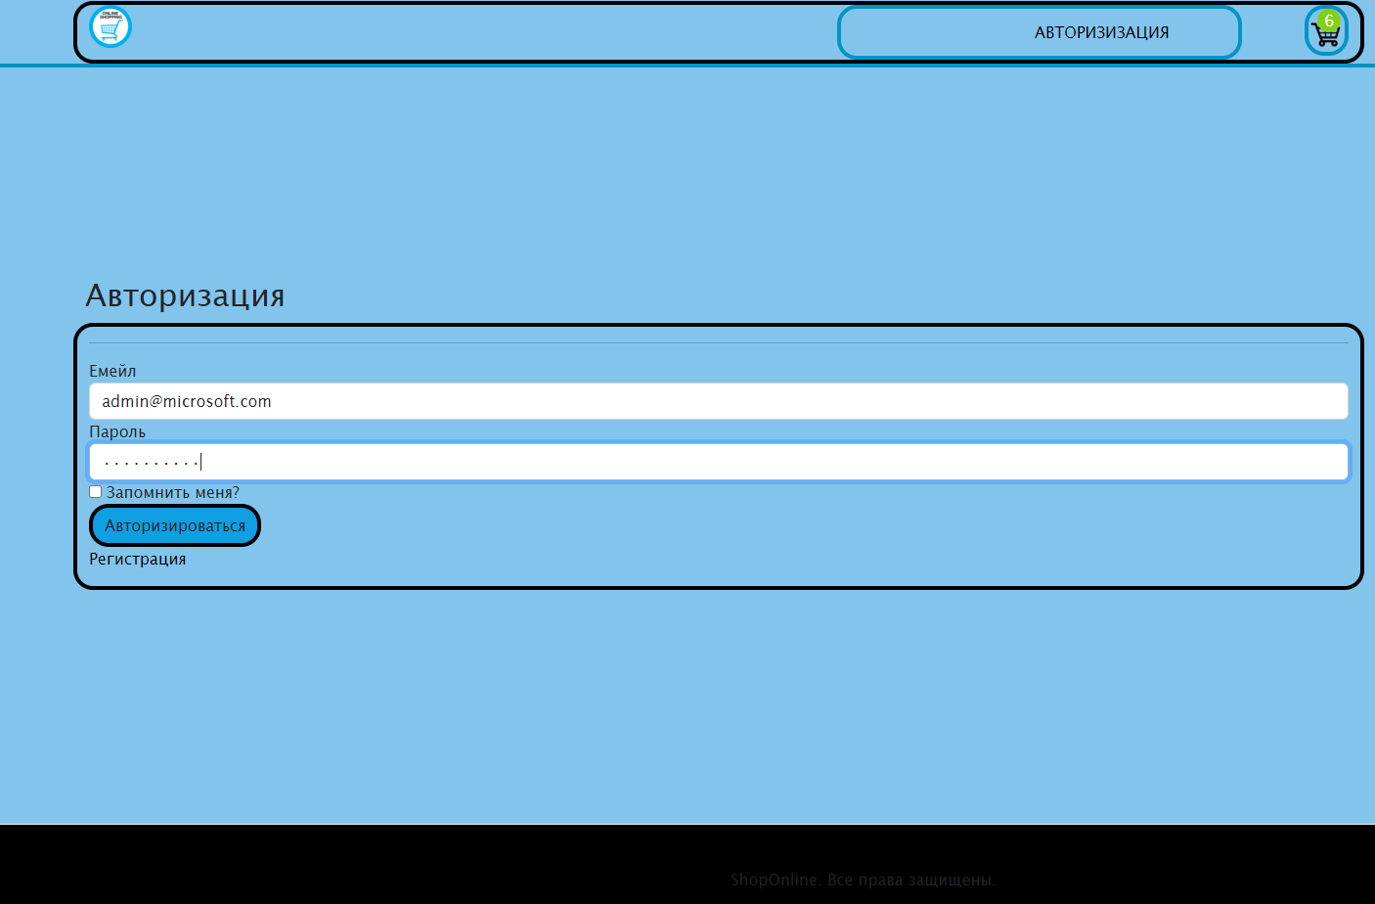

Авторизация
Результаты тестирования

Slide 10
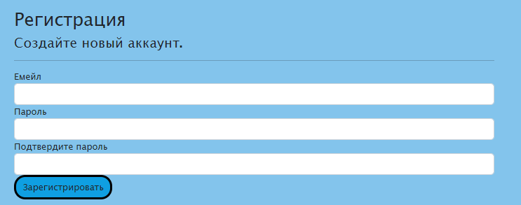
Регистрация

Slide 11
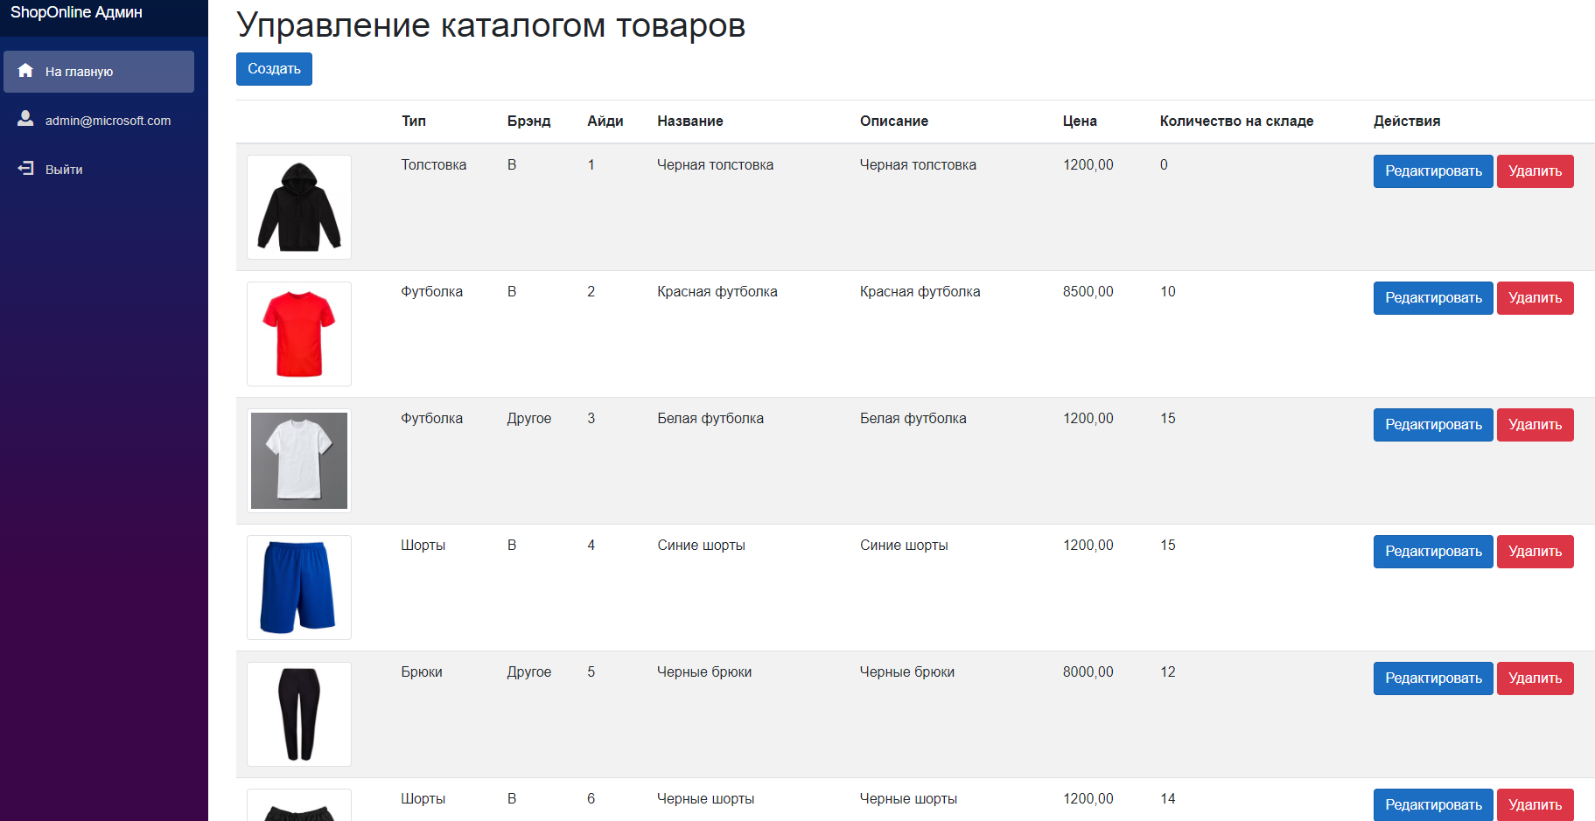
ПАНЕЛЬ АДМИНА

Slide 12
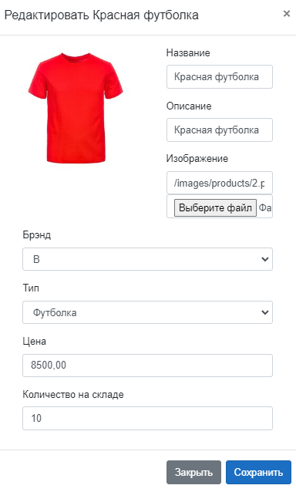
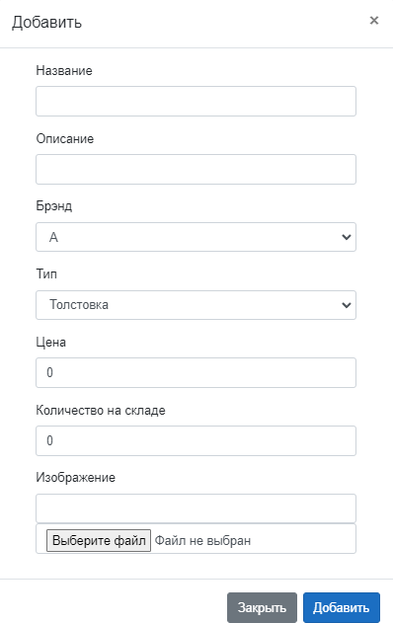
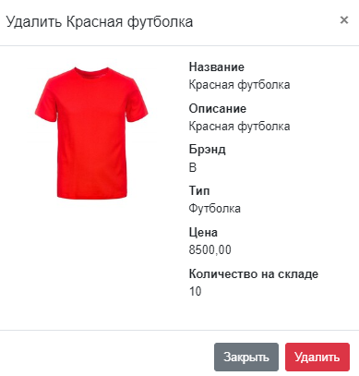
Редактирование, Добавление и удаление данных

Slide 13
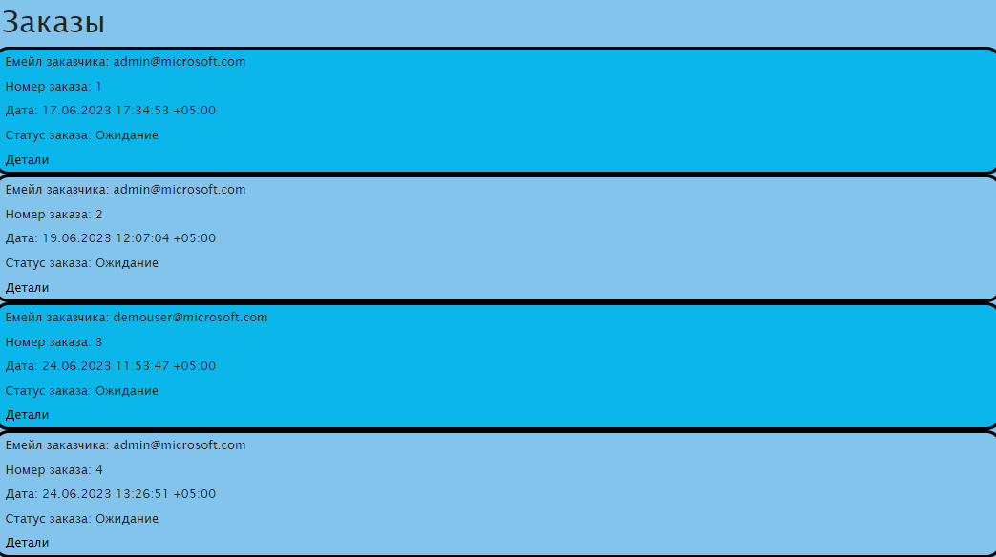
Список заказов

Slide 14
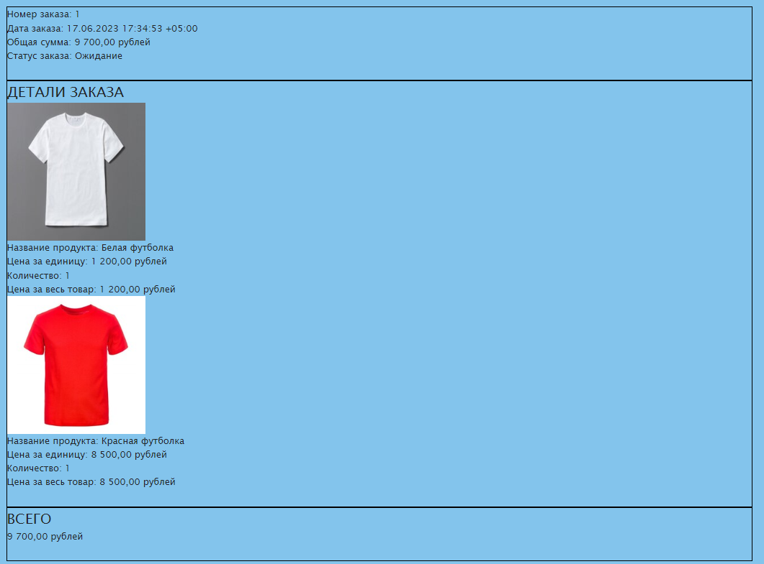
Детали заказа

Slide 15
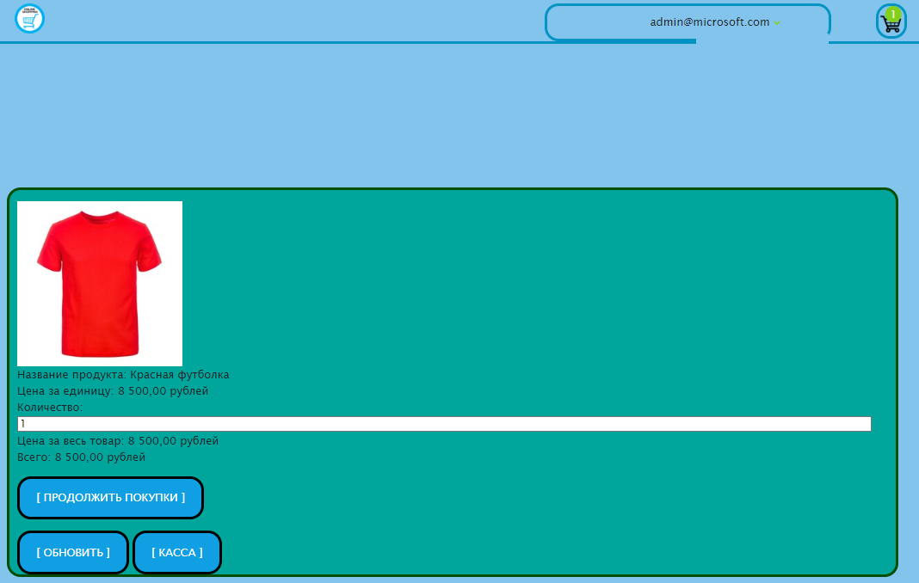

Корзина

Slide 16
Требования к веб-приложению
В состав технических средств должен входить персональный компьютер, включающий в себя процессор, оперативную память, видеокарту, монитор, мышь.
Программный продукт должен обладать следующими требованиями:
понятность интерфейса;
обеспечение надежного внесения, хранения и изменения данных;
пояснение ошибок, сделанных пользователями программного продукта;
разграничение доступа пользователей.

Slide 17
Экономический раздел
Затраты на создание программного продукта ЗПОЛ - 35579,16 руб.
Цена предложения ЦПР - 42837,51 руб.

Slide 18
Заключение
Дипломный проект на тему «Разработка веб-приложения для продажи одежды» был выполнен в соответствии с поставленным заданием.

Slide 19
Спасибо за внимание!

